Slide 1
Нетрадиционные методы закаливания
Выполнила: воспитатель МБДОУ № 4 «Уголек» Бердникова Е.Г.

Slide 2
Закаливание –
повышение устойчивости организма к неблагоприятному действию ряда физических факторов окружающей среды путем систематического дозированного воздействия факторами ( пониженной или повышенной температуры, воды).

Slide 3
Ребенок нуждается в естественном гармоничном образе жизни
осуществлять закаливание следует только при полном физическом здоровье детей;
интенсивность закаливающих процедур целесообразно увеличивать постепенно, соответственно возрастающим в процессе закаливающей тренировки компенсаторным возможностям растущего организма;
требуется систематичность и последовательность при проведении закаливания.

Slide 4
Методика контрастного воздушного закаливания
Методика предусматривает выполнение основных методических принципов проведения физкультурных занятий с детьми дошкольного возраста.

Slide 5
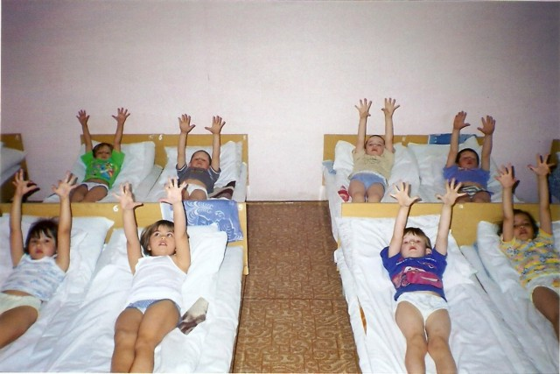
Гимнастика после сна

Slide 6
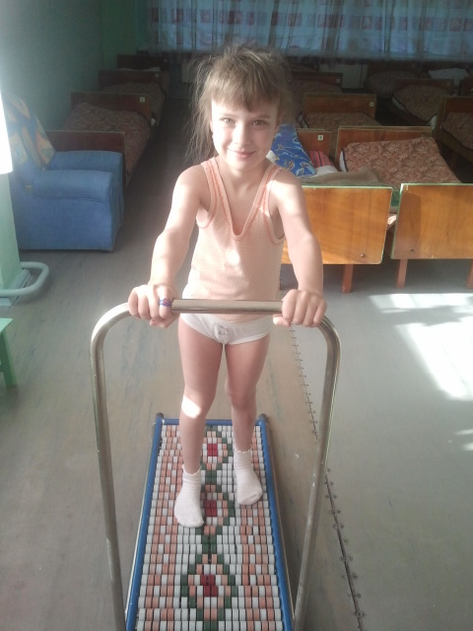
Дорожка для укрепления свода мышц стоп

Slide 7
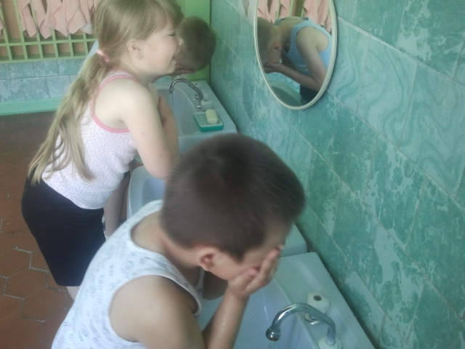
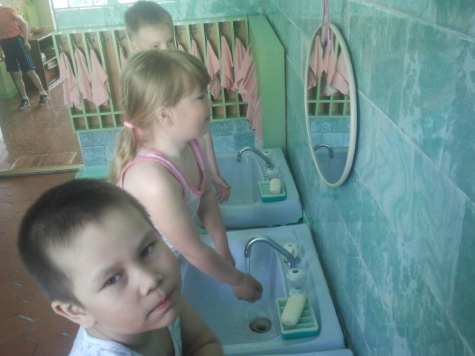
Обширное умывание

Slide 8
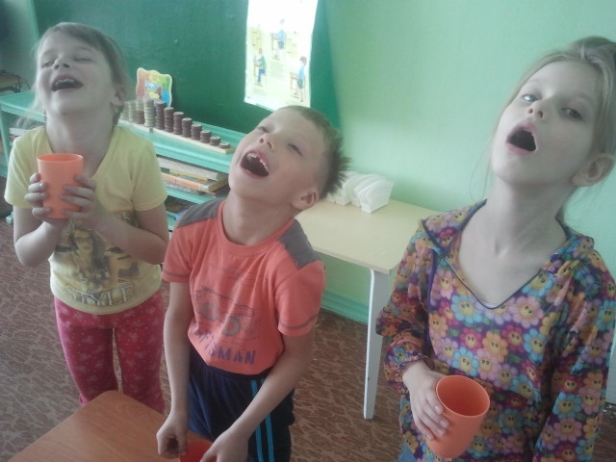
Полоскание горла

Slide 9
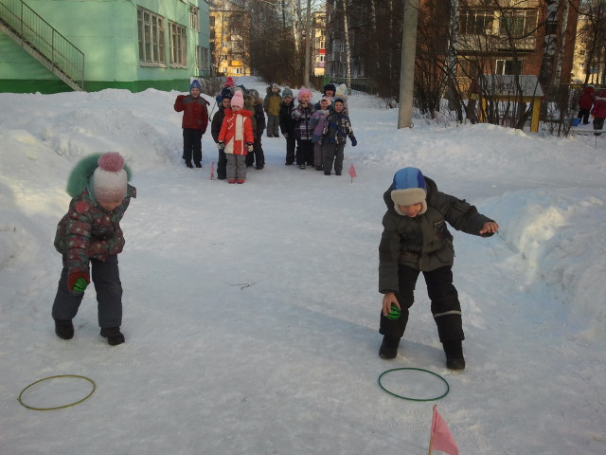
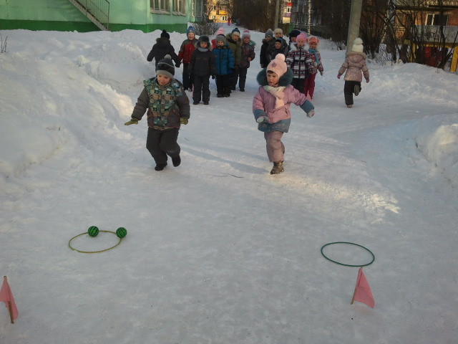
Прогулка является мощным средством закаливания организма

Slide 10
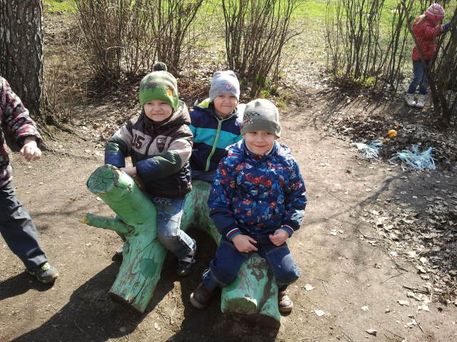
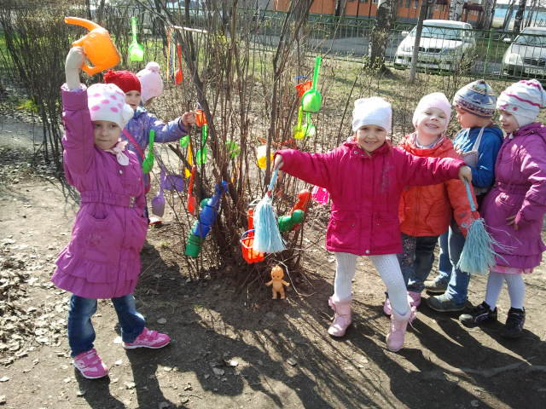

Slide 11
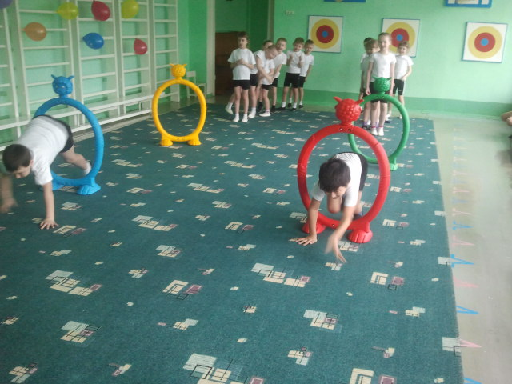
Ежедневно в спортивном зале проводим утреннюю гимнастику в облегченной одежде.

Slide 12
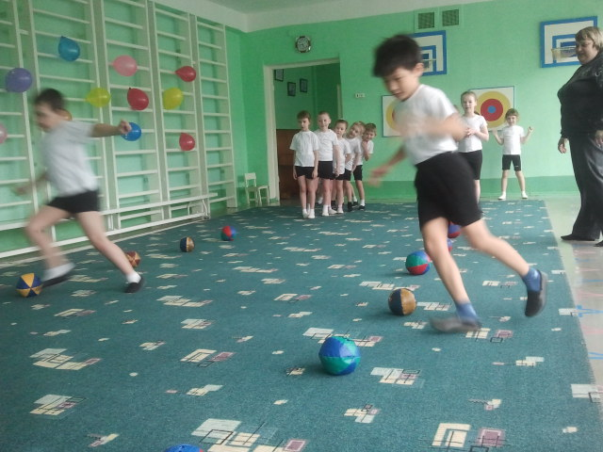

Slide 13
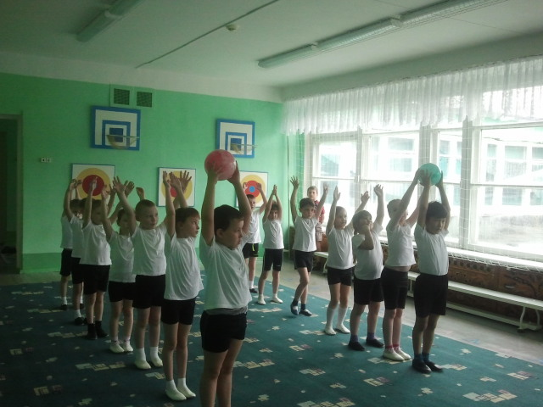

Slide 14
Дополняющее закаливание
Соблюдение температурного режима в течение дня;
Правильная организация прогулки и её длительность;
Соблюдение сезонной одежды во время прогулок с учетом индивидуального состояния здоровья детей;
Облегченная одежда для детей в группе;
Дыхательная гимнастика после сна.

Slide 15
Разнообразие и комплексность средств закаливания позволили в нашей группе:
повысить сопротивляемость организма детей к болезням, и как результат – снижение заболеваемости;
улучшить состояние здоровья воспитанников.

Slide 16
Индекс здоровья

Slide 17
СПАСИБО ЗА ВНИМАНИЕ

